Slide 1


玉泉例会分享 第一期 2019-03-24
Notes:
楼嵩

Slide 2
如果女朋友要你的私钥，你该怎么回应她？
滚
Notes:
密码分析不讲

Slide 3
区块链技术本质上是一种分布式账簿数据库，它利用块链式数据结构来验证和存储数据，基于分布式共识算法来生产和更新数据，并通过密码学的方式保证数据传输和访问的安全。
——陈纯，中国工程院院士
Notes:
密码学与区块链的联系

Slide 4
1 密码学基础（3min）
2 对称加密（1min）
3 非对称加密（6min）
4 哈希函数（5min）
5 区块链中的加密（5min）
Notes:
目录

Slide 5
1 密码学基础
密钥1
密钥2
明文
加密
解密
明文
密文
加密是将明文（人类看起来有意义的文字）加密成密文（人类看起来无意义的文字），从而使得只有拥有密钥的双方才能知道蕴含在消息中的信息
Notes:
加密的原理

Slide 6
沙雕加密例子
明文（人类看起来有意义的文字） 密文（人类看起来无意义的文字）
密文3
《江雪》柳宗元
千山鸟飞绝， 万径人踪灭。 孤舟蓑笠翁， 独钓寒江雪。
密文1
211314
密文2
Lk
Xswl
Qlxw
Tp
密文4
彭滋，
湿沙壁，
木幽晓寂寂，
硕花向房辟，
酒汇，
霞碧碧。

Slide 7
从图灵奖看密码学
1940s,艾伦·图灵参与了世界上最早的电子计算机的研制工作，破译了德军的Enigma密码机。（电影《模仿游戏》）
1995, Manuel Blum;
2002, Ronald L. Rivest & Adi Shamir & Leonard M. Adleman;
2012, Shafi Goldwasser & Silvio Micali（Algorand共识算法创始人）;
2015, Whitfield Diffie（2018年加盟浙大） & Martin Hellman.
Notes:
从图灵奖看密码学

Slide 8
什么样的加密方法是安全的？
理想的密码系统要能够确保，在没有密钥的情况下，想从密文中恢复出明文是不可能的。
密码学的基本原则之一是，密码系统的内部工作原理对于攻击者是完全可见的，唯一的秘密就是密钥。这就是所谓的kerchhoffs原则。
密码系统是安全的
<==>可以公开密钥（私钥）之外的关于密码系统的一切内容，包括具体加密步骤
<==>任何已有的著名攻击方法需要耗费和穷举密钥检索一样巨大的工作量才能破解它（不妨简单理解为只能通过穷举法来攻击）。
好的密码系统 = 安全的 + 密钥空间大。

Slide 9
1.1 简单替换密码
密文：eorfnfkdlq
明文：blockchain
密文：iwtckcyjvq
明文：blockchain
破解方法：
1.穷举式密钥检索。如果是无序，则有26！=2⁸⁸种，假如使用每秒运算2⁴⁰的超级计算机，需要890万年全部穷举。而破解的期望时间是445万年。
2.频率统计法。

Slide 10
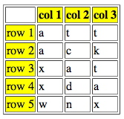
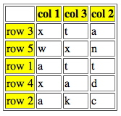
1.2 其他经典加密
明文: attackxatxdawn
明文
矩阵变换
⇒
密文: xtawxnattxadakc
密文
双换位密码
一次性密码本

Slide 11
2 对称加密
密钥1
密钥2
明文
加密
解密
明文
密文
现代对称加密技术分为流密码加密和分组密码加密。虽然流密码在二战之后相当长的时间里占据主流地位，但是今天分组密码绝对是对称加密领域的王者。分组密码技术相对而言更容易优化以便软件实现，而流密码技术往往通过硬件实现以获得最优的性能。
任何可以通过对称加密完成加密任务都可以用非对称加密来完成。而且非对称加密还能完成一些对称加密无法实现的任务。
那为什么不使用非对称加密来完成所有的加密任务呢？
主要的原因是性能问题。对称加密相比于非对称加密在速度上的优势是数量级上的。

Slide 12
2.1 流密码
加密过程：一个有限长度的密钥K，生成和明文长度一样的密钥流S，S和明文P异或生成密文C。解密的话使用相反的步骤.
A5/1
基于硬件。应用于GSM无线通信网络的空中接口消息加密。
使用到了移位寄存器。每步生成一个密钥位。
RC4
应用于SSL协议和WEP协议。
每步生成一个密钥字节。去除前256个生成的密钥字节。
Notes:
是否安全？

Slide 13
2.2 分组密码
迭代计算的分组加密方案将明文分割成固定长度的分组。每个分组明文通过密钥k进行加密得到分组密文。（但加密时会使用密钥k的一部分）
DES、三重DES、AES、TEA。

Slide 14
3 非对称加密——公开密钥加密
密钥1
密钥2
明文
加密
解密
明文
密文
任何可以通过对称加密完成加密任务都可以用非对称加密来完成。而且非对称加密还能完成一些对称加密无法实现的任务。
RSA
D-H密钥交换算法
椭圆曲线加密
PKI
Notes:
+趋势

Slide 15
3.1非对称加密
一对密钥：公钥+私钥。公钥加密的消息只能用私钥解密。
解决了对称密钥系统中密钥的分发问题。
诞生近半个世纪，但是算新事物。因为每一个非对称加密的方案都基于非常特殊的数学结构，加密方案少。
加密方案基于单陷门函数。由公钥计算私钥难，由私钥计算公钥简单。
Diffie、Hellman、Merkle被认为是非对称加密技术的创始人，前两者因此获2015年图灵奖。
同样是研究非对称加密的RSA（Rivest， Shamir， Adleman ）早在2002年就获得了图灵奖。

Slide 16
3.2 RSA
RSA=Rivest + Shamir + Adleman
RSA依赖的是大素数的因式分解问题。是一个NP问题。而这个问题，由于有大量聪明人已经充分关注但是还是尚未有人找到有效的解决方案，因此是目前看上去安全的。
但未来会有人找到有效的解决方案尚不得知。

Slide 17
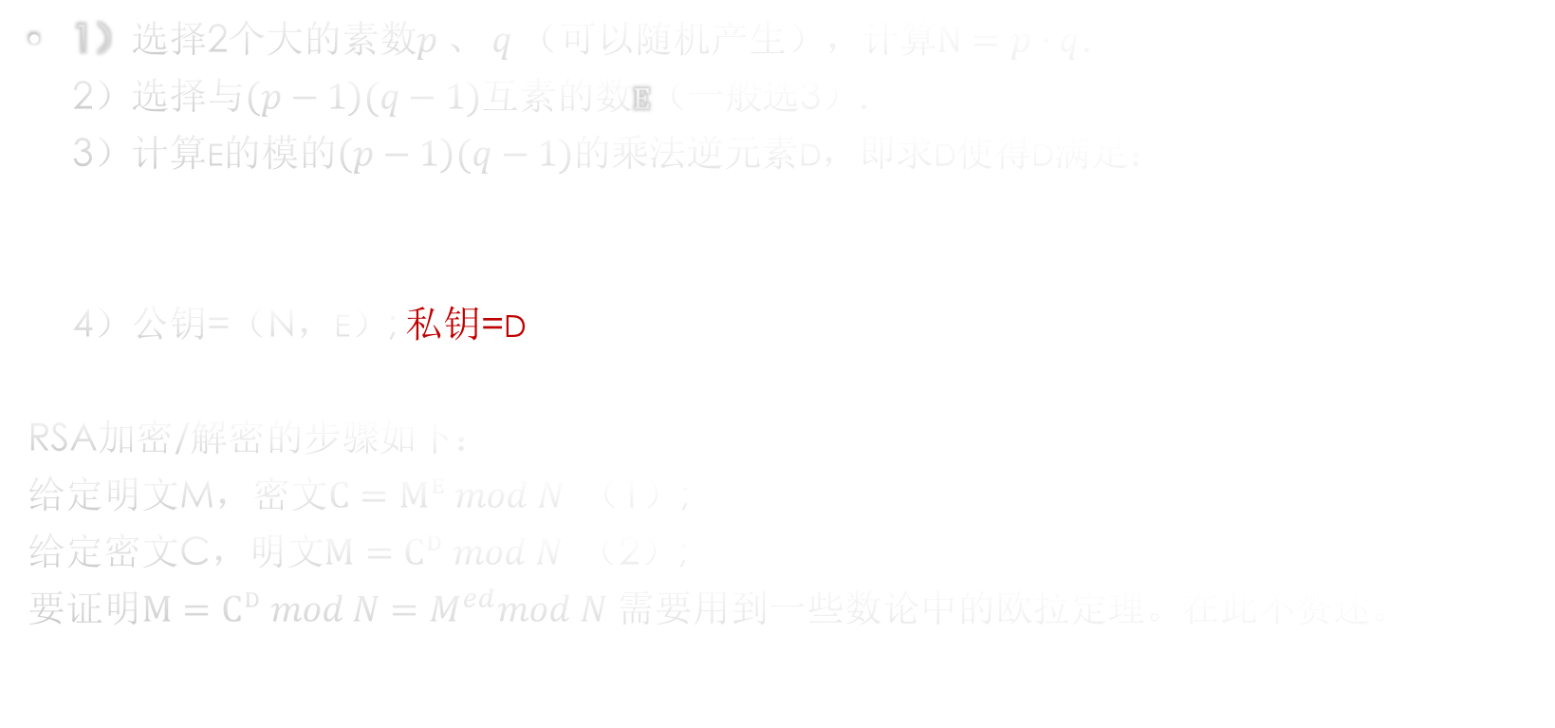

3.2 RSA
RSA安全的关键是素数p,q。如果我们得到了p,q，那就得到了密钥（包括私钥）。因此p,q要大➔N要大。一般的N取1024位以上。这使得对于N因数分解找遍所有的p,q变得很难
1）选择2个大的素数$p$、 $q$（可以随机产生），计算$N=p·q$.
2）选择与$\left(p−1\right)(q−1)$互素的数$e$（一般选3）.
3）计算e的模的$\left(p−1\right)(q−1)$的乘法逆元素d，即求d使得d满足：
4）公钥=（N，e）; 私钥=d
RSA加密/解密的步骤如下：
给定明文M，密文$C=M^{e} mod N$ （1）;
给定密文C，明文$M=C^{d} mod N$ （2）;
要证明$M=C^{d} mod N=M^{ed}mod N$ 需要用到一些数论中的欧拉定理。在此不赘述。
$$\left.e·d=1 mod\left(p−1\right)(q−1\right)$$

Slide 18
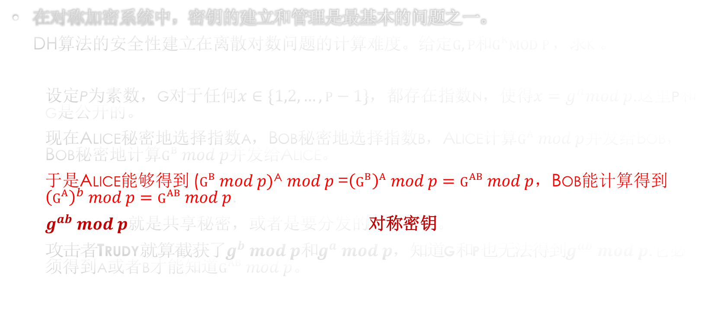
3.3 Diffie-Hellman密钥交换算法
在对称加密系统中，密钥的建立和管理是最基本的问题之一。
DH算法的安全性建立在离散对数问题的计算难度。给定$g,p$和$g^{k}mod p$ ，求k 。
设定p为素数，g对于任何$x∈\{1,2,…,p−1\}$，都存在指数n，使得$x=g^{n}mod p$.这里p和g是公开的。
现在Alice秘密地选择指数a，Bob秘密地选择指数b，Alice计算$g^{a} mod p$并发给Bob，Bob秘密地计算$g^{b} mod p$并发给Alice。
于是Alice能够得到 ($g^{b} mod p)$^{A} $mod p$=${\left(g^{b}\right)}^{a} mod p=g^{ab} mod p$，Bob能计算得到${\left(g^{a}\right)}^{b} mod p=g^{ab} mod p$.
$g^{ab} mod p$就是共享秘密，或者是要分发的对称密钥。
攻击者Trudy就算截获了$g^{b} mod p$和$g^{a} mod p$，知道g和p也无法得到$g^{ab} mod p$.它必须得到a或者b才能知道$g^{ab} mod p$。

Slide 19
3.4 椭圆曲线加密
椭圆曲线加密（Elliptic Curve Cryptography, ECC）的优势在于要获得同样等级的安全性，需要的二进制位少。而且所有最近的非对称加密标准都基ECC，包括区块链里用的。
简而言之，它定义一种在椭圆曲线上的扩展模运算。这使得它比使用一般的模运算的非对称加密手段达到相同安全性所需要的密钥长度更短，由此能达到加速的效果。

Slide 20
3.5 PKI公开加密系统基础设施
PKI=Public Key Infrastructure 。指在现实中安全地使用非对称加密技术所必须具备的一切条件的总和。
既然要用B的公钥加密消息发给B，怎么知道公钥就是B的呢？
数字证书：包含了用户名称及用户的公钥。该证书由证书权威机构（CA）签名。
CA：可信第三方，担保某人拥有某公钥对应的私钥。
数字证书的有效期：如果包含的用户的公钥对应的私钥被攻破，该用户需要更换密钥对，则数字证书需要更新（或撤销）。

Slide 21
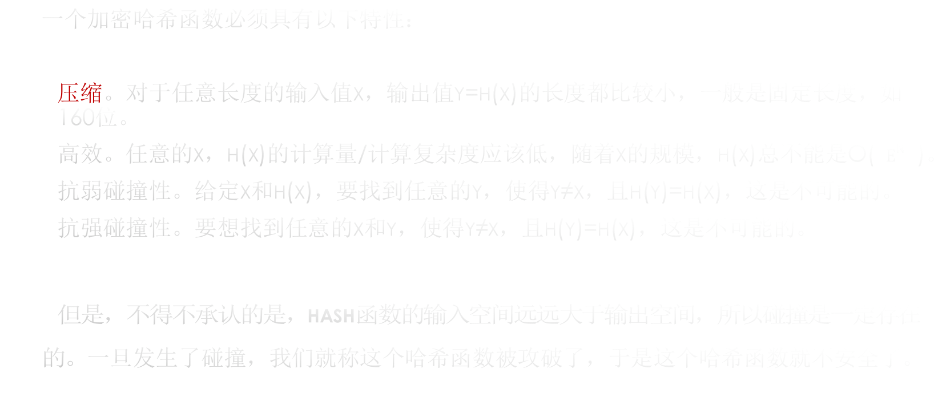
4 哈希函数
一个加密哈希函数必须具有以下特性：
压缩。对于任意长度的输入值x，输出值y=h(x)的长度都比较小，一般是固定长度，如160位。
高效。任意的x，h(x)的计算量/计算复杂度应该低，随着x的规模，h(x)总不能是O($e^{n}$)。
抗弱碰撞性。给定x和h(x)，要找到任意的y，使得y≠x，且h(y)=h(x)，这是不可能的。
抗强碰撞性。要想找到任意的x和y，使得y≠x，且h(y)=h(x)，这是不可能的。
但是，不得不承认的是，hash函数的输入空间远远大于输出空间，所以碰撞是一定存在的。一旦发生了碰撞，我们就称这个哈希函数被攻破了，于是这个哈希函数就不安全了。
为什么发生碰撞就不安全了呢？

Slide 22


4.1 数字签名
$$Signature = {\left[\left.h({\left\{M\right\}}_{others}\right)\right]}_{Alice}$$
哈希函数一个很典型的应用场景就是非对称加密领域的数字签名。
假设Alice要给others发送一条明文消息M。
h(M)表示对消息M作哈希运算
${[ ]}_{Alice}$表示用Alice的私钥进行加密
${\{ \}}_{others}$表示用others的公钥进行加密
应用：数字世界中的授权。

Slide 23
4.2 哈希函数
MD5（Message Digest），前身是MD4，MD4前身是MD2，发明者是RSA的Rivest，但是MD系列的早期算法都因为已经找到了碰撞而不再认为是安全的了。
而目前比较流行的是SHA-256（Safe Hash Algorithm），输出为256位长度。区块链中用的哈希算法就是它。

Slide 24
5 区块链中的加密

Slide 25
5.1比特币
比特币的所有权建立在数字密钥、比特币地址，以及数字签名的基础上。
每个比特币交易都需要提供给一个有效的签名，这个签名只能由有效的私钥产生。因此任何拥有密钥的人就拥有了这个账户的控制权。
比特币账户名，即比特币地址，是该账户的私钥对应的公钥进一步运算生成。
新建一个比特币账户的方式：新产生一个私钥。比特币中的私钥就是一个256位的二进制数字。你可以自己抛硬币256次得到，然后计算出公钥。
在实际情况下，比特币软件利用操作系统底层的随机数生成器来产生一个256位的随机数以作为私钥。
2²⁵⁶=10⁷⁷是一个非常大的数，而宇宙可见的组成部分，只有10⁸⁰个原子。
千万不要以明文形式把密钥公布到除了自己计算机的任何地方！！！

Slide 26
5.1比特币
通过椭圆曲线乘法由私钥得到公钥。
K = k×G
公钥进行1次SHA256哈希运算和1次RIPEMD160哈希运算
得到比特币地址:
Address=RIPEMD160（SHA256（K））
比特币地址是Base58check编码，第一个字符是1，如：
Base58字符编码是去掉（0，O，1，I）之后的大小写字母+数字。

Slide 27
5.1比特币
钱包是保存私钥的容器，而不是保存数字资产的容器。
非确定性钱包：随机生成的私钥的简单集合。Just a Bunch Of Keys, JBOK.
确定性（种子）钱包：它包含的私钥是通过使用单向哈希函数，从一个共同的种子衍生而来的。只要使用种子就能恢复出所有的衍生密钥。
种子钱包中，形式最先进是层次化确定钱包。其包含的密钥是一种树形结构，一个父密钥派生出一些列子密钥，每个子密钥又可以派生出一系列孙密钥。
高级密钥：密钥也可以被加密，6P开头的密钥。
多重数字签名：M-of-N，要求在N个密钥中，至少提供M个签名。
如何从父密钥派生子密钥？

Slide 28
5.1比特币
区块链结构：基于区块哈希值的链。区块头中包含前序区块的哈希。
区块体结构：表示所有交易的Merkle树是由加密哈希组成的二叉树。每个叶子节点都是一笔交易的二重SHA256哈希。
挖矿：工作量证明PoW，就是找到一个解（随机数）使得对区块头使用SHA256算法后得到的输出小于难度目标。找到后把这个解放到区块头，和区块体打包。

Slide 29
5.2 EOS
比特币账户名称：一串没什么规律的字符串。
EOS账户名称：自选的12个字符（Base-32编码，a-z,1-5）。小于12个字符的短账号需要参与系统合约拍卖。
比特币账户控制：一对公私钥控制。
EOS账户控制：多对公私钥控制，每对代表一种权限的一个控制者。默认有Owner和Active两个权限。Owner是账户的最高权限，可以修改其他权限。Active权限可以进行转账等操作。

Slide 31
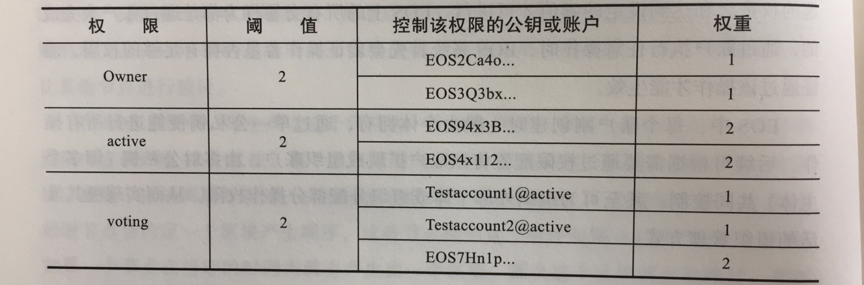
EOS的权限管理：通过权重和阈值来实现
可以自定义权限：权限名称+账户名@权限/公钥。
权限行使：多重签名。

Slide 32
5.2 EOS
Active密钥丢失，可以通过Owner权限重置Active权限的密钥。
Owner密钥丢失，
1.通过多重签名的合作伙伴恢复。
2.Active权限可以在Owner权限闲置30天后请求重置Owner权限。之后Owner权限有7天的时间来抵制请求。

Slide 33
没提及的密码学主题
电子密码簿ECB
信息隐藏、数字水印
密码学中的随机问题
MAC，HMAC及信息完整性
软件激活码、邀请码、注册码
高级密码分析

Slide 34
参考资料
Mark Stamp.信息安全原理与实践.
Andreas M. Antonopoulos.精通比特币.
虞家男.EOS区块链应用开发指南.
李万才.深入理解EOS.
非对称加密： https://book.douban.com/review/9723748/
精通比特币书评：https://zhuanlan.zhihu.com/p/52095993

